Slide 1





CodeCore
Интерактивная платформа-сообщество для стажеров и участников молодежных карьерных проектов

Slide 2


CodeCore
Задача 16. Интерактивная платформа-сообщество для стажеров и участников молодежных карьерных проектов

Slide 3



CODECORE
Наталья
Лазуренко
Артем
Кирюхин
Александр
Мененков
Teamleader (backend)
Telegram
Номер 89773029262
Telegram
+79017559767
frontend, работа с серверами, технический писатель
Telegram
+79118829064

Slide 4
ТЕХНОЛОГИИ ИСПОЛЬЗУЕМЫЕ В РАЗРАБОТКЕ:
GiT – система контроля версий.
Docker – необходимое для запуска приложений в изолированной среде, соблюдения и сохранения зависимостей между
PostgreSQL – база данных с открытым исходным кодом.
Языки программирования: PYTHON, HTML, CSS, JAVASCRIPT
Django Rest Api -Фреймворк Django REST framework позволяет легко разрабатывать RESTful
API к проектам.

Slide 5
Описание проекта
В данном проекте реализовано три основных блока:
Авторизация для пользователей (роли назначаются в панели администрирования)
Работа со стажером – функционал куратора:
Регистрация (забыл пароль, смена пароля, проверка существующего пользователя)
Подача заявки
Фильтрация заявки (отбор по обязательным критериям)
Список рекомендованных и не рекомендованных пользователей для стажировки
Просмотр заявок рекомендованных, куратор согласовывает, если все заполненные поля его устраивают (ставит галочку)
Из не рекомендованных в случае допущения ошибки пользователем куратор может эту заявку рекомендовать на стажировку и пропускает его на следующий этап.
При этом ранее поданная заявка которая не прошла отбор, может быть создана этим пользователем только через 3 месяца. В случае если он перешел или окончил курс. Или исполнилось 18 лет.
Куратор после согласования стажера попадает на карьерный портал(где проходит следующие испытания, результаты которых куратор вручную заполняет на платформе по каждому стажеру)
Если карьерная школа пройдена на определенный процент (он взят из программы развития в Dataset)
Дальше у стажера отображается следующий этап Тестирование, где он по ссылке переходит на следующий этап Карьерный портал

Slide 6
Описание проекта
Куратор переходит в тестирование и заполняет по каждому выполненному тесту результат стажера
Далее стажер автоматически если набирает нужный балл по 3 тестам переходит на кейс – чемпионат
Кейс – чемпионат это страница стажера с допуском на загрузку выполненного задания
У куратора есть возможность скачать это задание для проверки
Отчет по стажеру (это его рейтинг прохождения стажировки в excel документе)
# есть ссылка на скачивание отчета (рейтинга), забыли кнопку поэтому в прототипе ее нет, но в решении она есть (на гите) и ссылка для скачивания чтобы эксперты проверили тоже добавлена в техническую документацию.
Работа с публикацией вакансий – работодателей:
Что сделано:
Работодатель(кадровый специалист) – публикует вакансию
На вакансию можно добавить комментарий
Страница со всеми вакансиями просмотреть (пагинатор)
Отклик на вакансию предусмотрен (но не реализован), так как не настроена для этой группы пользователей права, времени не хватило.
Работодатель создает заявку на стажера
Список стажеров подходящих по критериям, по id заявке работодателя

Slide 7
Описание проекта
Назначить наставника стажеру (это кабинет куратора)
Тестовое создание студента (для этого создана целая платформа для обучения внутри проекта, но к сожалению не объединена с наставником, доделаем)
Создание курсов для стажеров:
Создана платформа для обучения конкретно от наставника
Наставник может создавать целый курс с модулями для своего наставника.
Удалять, редактировать и передвигать блоки
Есть возможность стажеру самому записаться на курс, если его пригласят на следующий этап (настроить права) пока можно всем для проверки.
В проекте реализована СМS система с возможностью создавать задания разных типов в том числе загружать видео.
Что не успели, но очень хотели……
Чат внутри сервера с наставником и работодателем, а также платформу для создания тестов как один из вариантов создания тестового задания от наставника.

Slide 8
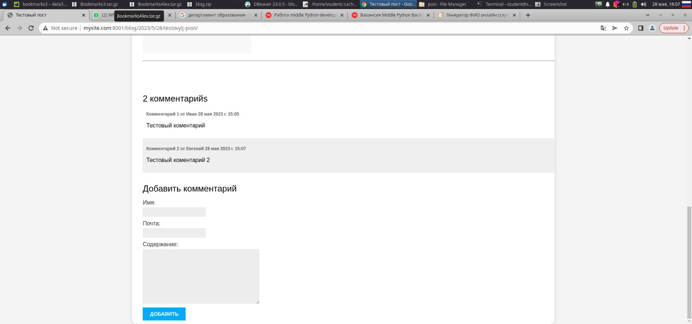
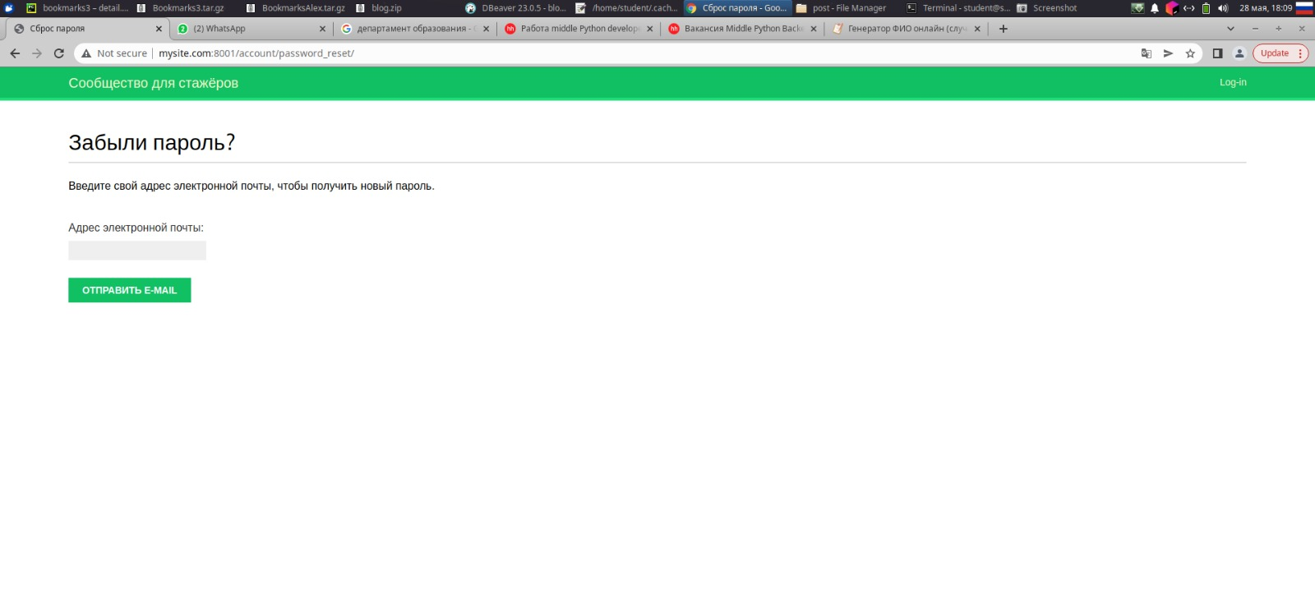
CodeCore
Примеры работы платформы

Slide 9
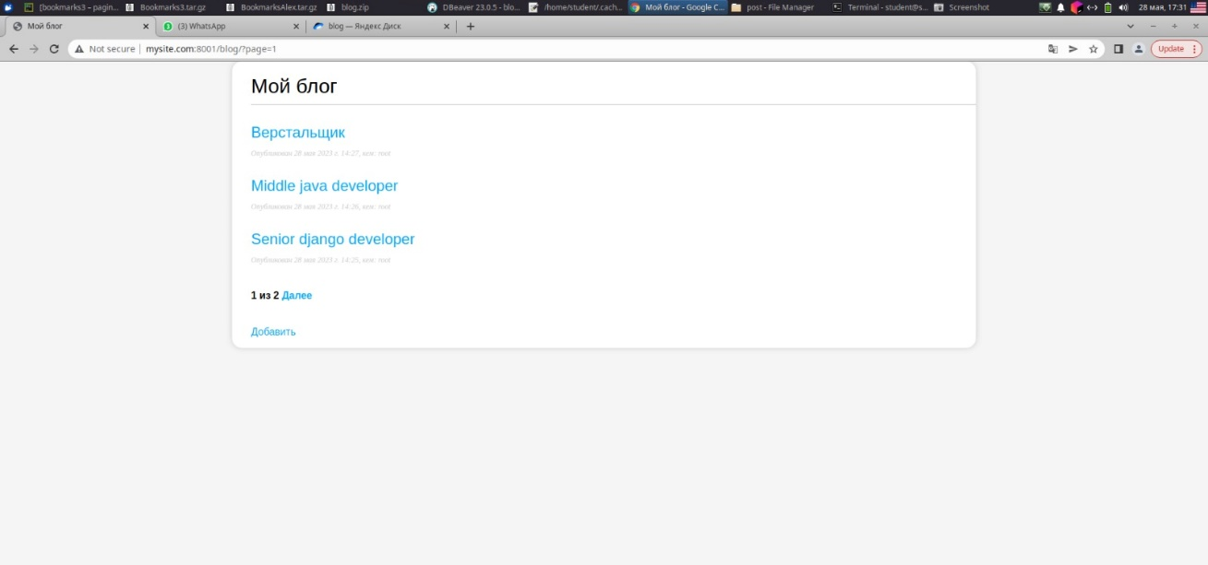
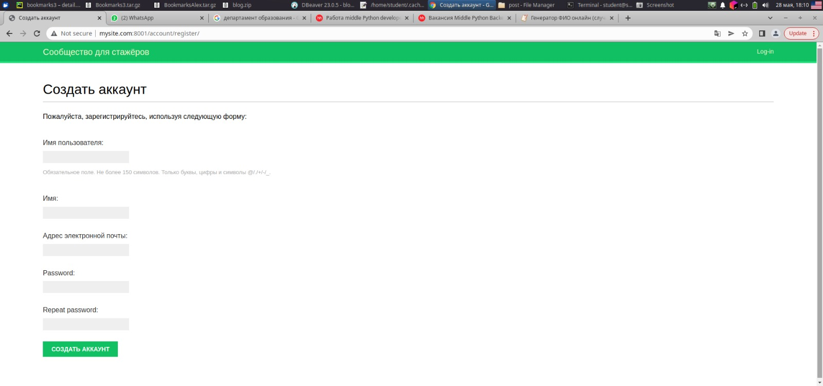
CodeCore
Примеры работы платформы

Slide 10
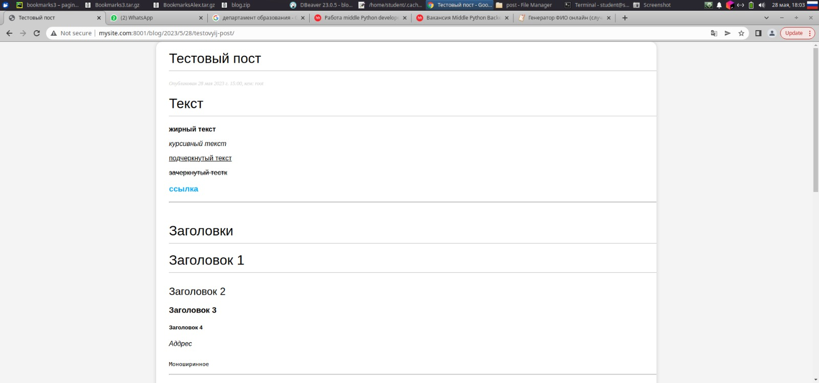
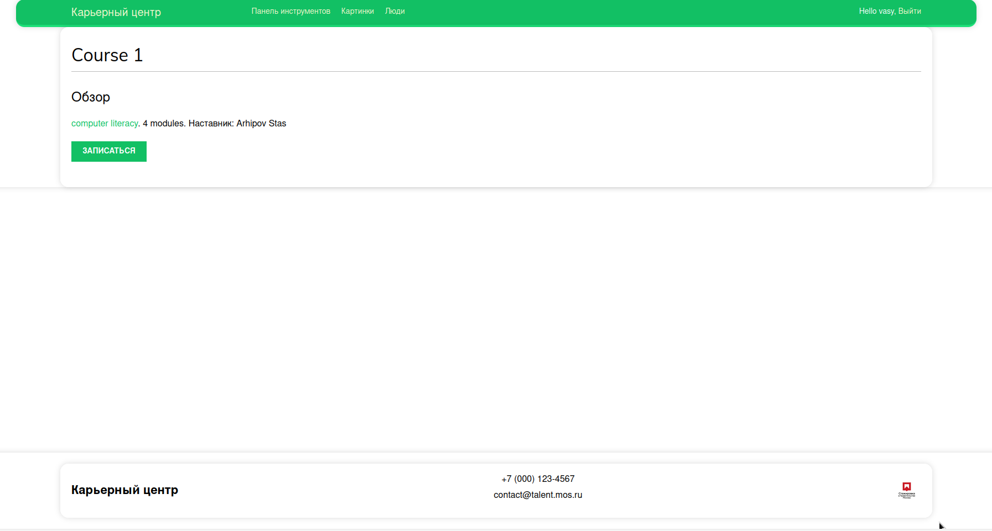
CodeCore
Примеры работы платформы

Slide 11
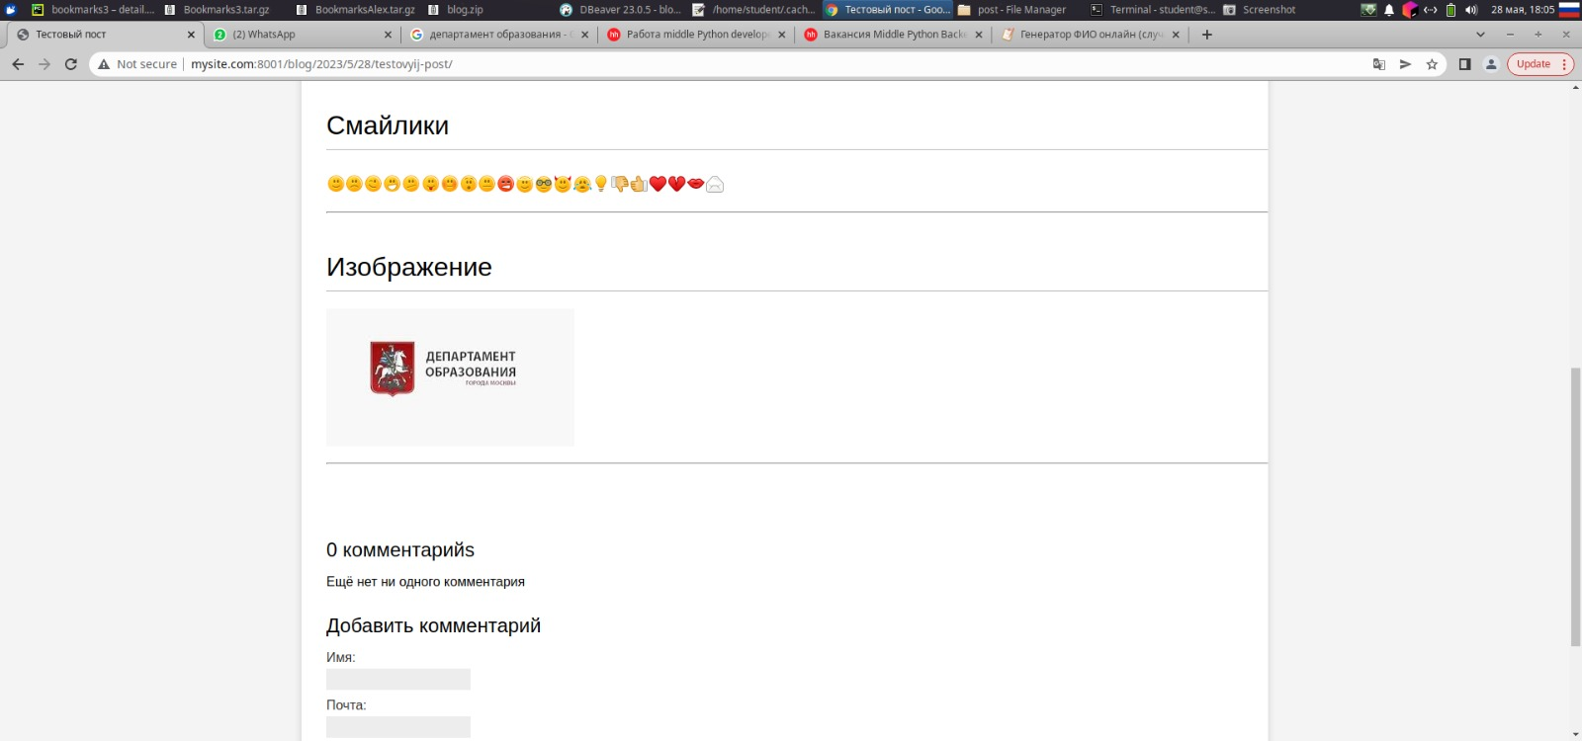
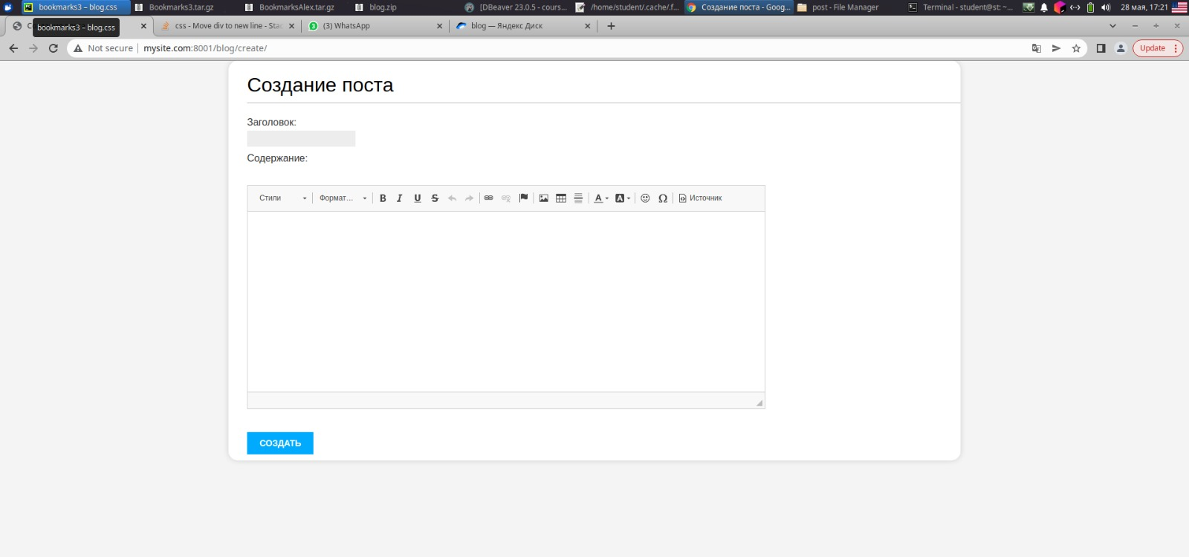
CodeCore
Примеры работы платформы

